Slide 1
第六部分 软件维护
软件维护的定义
软件维护的类型
影响软件维护工作量的因素
软件维护的过程
软件维护副作用
可维护性
软件维护的管理

Slide 2
在软件开发过程中始终强调软件的可维护性。
原因是，一个应用系统由于需求和环境的变化以及自身暴露的问题，在交付用户使用后，对它进行维护是不可避免的。
统计和估测结果表明，信息技术中硬件费用一般占35%，软件占65%，而软件后期维护费用有时竟高达软件总费用的70%，所有前期开发费用仅占30%。

Slide 3
许多大型软件公司为维护已有软件耗费大量人力、财力。
因此，必须建立一套评估、控制和实施软件维护的机制。

Slide 4
软件维护
软件维护的定义
软件维护的类型
影响软件维护工作量的因素
软件维护的过程
软件维护副作用
可维护性
软件维护的管理

Slide 5
软件维护的定义
软件维护是指软件系统交付使用以后，为了改正错误或满足新的需要而修改软件的过程。

Slide 6
一般来说，要求进行维护的原因大致有以下几种：
（1）改正程序中的错误和缺陷。
（2）改进设计以适应新的软、硬件环境。
（3）增加新的应用范围。

Slide 7
软件维护的类型
根据软件维护的不同原因，软件维护可以分成以下类型：
  改正性维护
  适应性维护
  完善性维护
  预防性维护

Slide 8
改正性维护
在软件交付使用后，因开发时测试的不彻底、不完全，必然会有部分隐藏的错误遗留到运行阶段。
这些隐藏下来的错误在某些特定的使用环境下就会暴露出来。
为了识别和纠正软件错误、改正软件性能上的缺陷、排除实施中的误使用，应当进行的诊断和改正错误的过程就叫做改正性维护。

Slide 9
适应性维护
在使用过程中，
  外部环境（新的硬件、软件配置）
  数据环境（数据库、数据格式、数据输入/输出方式、数据存储介质）
可能发生变化。
为使软件适应这种变化，而去修改软件的过程就叫做适应性维护。

Slide 10
完善性维护
在软件的使用过程中，用户往往会对软件提出新的功能与性能要求。
为了满足这些要求，需要修改或再开发软件，以扩充软件功能、增强软件性能、改进加工效率、提高软件的可维护性。
这种情况下进行的维护活动叫做完善性维护。

Slide 11
完善性维护（示例）
货仓管理系统
库存清单系统
使用二年以后+新增一个能在每天送给采购员一份订货报表的功能
使用五年以后+新增发送邮件功能
使用八年以后+新增发送短信功能

Slide 12
预防性维护
预防性维护即软件再工程，是为了提高软件的可维护性、可靠性等，为以后进一步改进软件打下良好基础。
采用先进的软件工程方法对需要维护的软件或软件中的某一部分（重新）进行设计、编制和测试，称为预防性维护。

Slide 13
各种维护类型和维护工作量的比例
适应性
维 护
18-25%
改正性
维护17％－21%
其它
维护
4 %
完善性维护50%－66％
维护占
70.8%
改正性维护所占比重，由于软件测试工作的重视，现在所占的比重越来越低。。。

Slide 14
软件维护的特点
结构化维护和非结构化维护差别巨大
软件维护的代价高昂
维护问题多

Slide 15
结构化维护VS非结构化维护
软件的开发过程对软件的维护产生较大的影响。
  如果采用软件工程的方法进行软件开发，保证每个阶段都有完整且详细的文档，这样维护会相对容易，被称为结构化的维护。
  反之，如果不采用软件工程方法开发软件，软件只有程序而欠缺文档，则维护工作变得十分困难，被成为非结构化的维护。
结构化维护
文档
程序
非结构化维护

Slide 16
结构化维护VS非结构化维护
维护要求
结构化维护
n
非结构化维护
y
文件有吗
分析设计
苦读代码
制定计划
n
找到问题
修改计划
y
编码
编码
n
复审通过
n
复审通过
y
y
交付使用

Slide 17
非结构化维护
在非结构化维护过程中，开发人员只能通过阅读、理解和分析源程序来了解系统功能、软件结构、数据结构、系统接口和设计约束等，这样做是十分困难的，也容易产生误解。
要弄清楚整个系统，势必要花费大量的人力和物力，对源程序修改产生的后果难以估计。
在没有文档的情况下，也不可能进行回归测试，很难保证程序的正确性。
风险极大！

Slide 18
结构化维护
在结构化维护的过程中，所开发的软件具有各个阶段的文档，它对于理解和掌握软件的功能、性能、体系结构、数据结构、系统接口和设计约束等有很大的作用。
维护时，开发人员从分析需求规格说明开始，明白软件功能和性能上的改变，对设计说明文档进行修改和复查，再根据设计修改进行程序变动，并用测试文档中的测试用例进行回归测试，最后将修改后的软件再次交付使用。
这种维护有利于减少工作量和降低成本，大大提高软件的维护效率。

Slide 19
软件维护的代价高昂
有形代价逐年上升：
  1970年软件维护费用占总费用的35%——40%；
  1980年软件维护费用占总费用的40%——60%；
  1990年软件维护费用占总费用的50%——70%。
  2000年软件维护费用占总费用的60%——80%。
  统计意义，对个案无意义

Slide 20
软件维护的代价高昂
维护费用只不过是软件维护最明显的代价，其他一些还不明显的代价将来可能更为人们关注。
其他无形的代价还有：
  可用的资源被软件维护所占用。
  未能及时满足用户的维护要求时引起用户不满。
  维护时改动软件，引入了潜在故障，降低了软件质量。
  抽调人员从事维护工作，对新的开发过程造成混乱。
  导致生产率的大幅下降。

Slide 21
软件维护的代价高昂
用于维护工作的劳动可以划分成：
  生产性活动（如，分析评价、修改设计、编写程序代码等）
  非生产性活动（例如，理解程序代码功能、解释数据结构、接口特点、性能限度等）

Slide 22
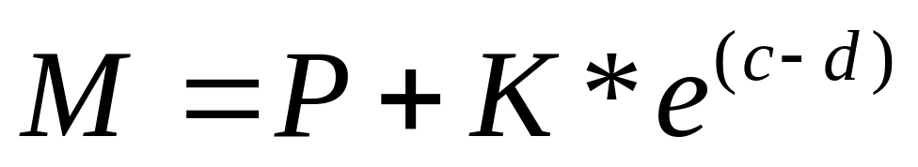
软件维护的代价高昂
下述表达式给出了维护工作量的一个模型：
其中，M是维护的总工作量，P是生产性工作量，K是经验常数，c是复杂程度，d是维护人员对软件的熟悉程度
上述模型表明，如果软件开发没有运用软件工程方法学，而且原来的开发人员未能够参与到维护工作之中，则维护工作量和费用将指数增加。

Slide 23
软件维护的问题
与软件维护有关的大多数问题都可归因于软件定义和开发方法上的不足。
软件开发时采用急功近利，还是放眼未来的态度，对软件维护影响极大。
一般说来，软件开发若不严格遵循软件开发标准，软件维护就会遇到许多困难。

Slide 24
软件维护的问题
（1）理解别人写的程序通常非常困难，而且困难程度随着软件配置成分的减少而迅速增加。
  有程序代码没有说明文档，则会出现严重的问题。
（2）需要维护的软件往往没有合格的文档，或者文档资料显著不足。
  认识到软件必须有文档仅仅是第一步，容易理解的并且和程序代码完全一致的文档才真正有价值。

Slide 25
软件维护的问题
（3）当要求对软件进行维护时，不能指望由开发人员给人们仔细说明软件。
  由于维护阶段持续的时间很长，因此，当需要解释软件时，往往原来写程序的人已经不在附近了。
（4）绝大多数软件在设计时没有考虑将来的修改。除非使用强调模块独立原理的设计方法学，否则修改软件既困难又容易发生差错。
（5）软件维护不是一项吸引人的工作。
  形成这种观念很大程度上是因为维护工作经常遭受挫折。

Slide 26
软件维护的问题
与维护有关的问题很多
与软件维护有关的绝大多数问题，都可归因于软件定义和软件开发的方法有缺点。
在软件生命周期的头两个时期没有严格而又科学的管理和规划，必然会导致在最后阶段出现问题。

Slide 27
影响软件维护工作量的因素
在软件维护中，影响维护工作量的因素主要有以下六种：
  系统的大小
  系统规模越大，其功能就越复杂，软件维护的工作量也随之增大。
  程序设计语言
  使用强功能的程序设计语言可以控制程序的规模。语言的功能越强，生成程序的模块化和结构化程度越高，所需的指令数就越少，程序的可读性越好。

Slide 28
影响软件维护工作量的因素
系统年龄
老系统比新系统需要更多的维护工作量 。因为多次的修改可能造成系统结构变得混乱，由于维护人员经常更换，程序变得越来越难于理解，加之系统开发时文档不齐全，或在长期的维护过程中文档在许多地方与程序实现变得不一致，从而使维护变得十分困难。
数据库技术的应用
使用数据库，可以简单而有效地管理和存储用户程序中的数据，还可以减少生成用户报表应用软件的维护工作量。

Slide 29
影响软件维护工作量的因素
先进的软件开发技术
在软件开发过程中，如果采用先进的分析设计技术和程序设计技术，如面向对象技术、复用技术等，可减少大量的维护工作量。
其它一些因素
如应用的类型、数学模型、任务的难度、开关与标记、IF嵌套深度、索引或下标数等，对维护工作量也有影响。

Slide 30
软件维护的过程
软件维护过程又称为软件维护活动。
由于在软件的运行过程中，需要不断地进行修改和完善，维护工作量逐年上升。
软件维护过程与软件类型、软件开发过程以及人员因素有着密切的关系。

Slide 31
软件维护的过程
软件维护过程由一系列变更请求触发。
变更请求可能来自系统用户、管理层或者客户。对变更请求经过成本和影响分析评估，一旦变更请求获得批准，就要对系统规划一个新版本，然后实现这个变更。

Slide 32
软件维护的过程
软件维护工作在维护申请提出之前就开始了，它包括：
  建立维护组织，强制报告和评估的过程；
  为每个维护申请确定标准化的事件序列；
  制定保存维护活动记录的制度和有关复审及评估的标准。

Slide 33
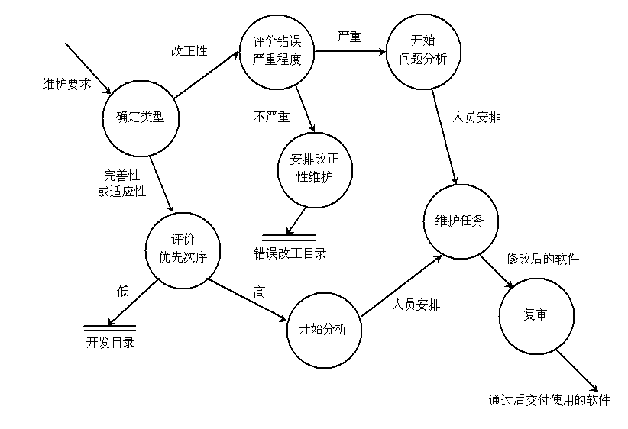
维护阶段的工作事件流

Slide 34
维护组织
在维护活动开始之前就明确维护责任是十分必要的，可以大大地减少维护过程中可能出现的混乱。
维护申请
维护决策机构
维护管理员
系统管理员
配置管理员
维护人员
每个维护申请通过维护管理员转告给系统管理员，系统管理员一般都是对程序(某一部分)特别熟悉的技术人员，他们对维护申请及可能引起的软件修改进行评估，并向修改控制决策机构(一个或一组管理者)报告，由它最后确定是否采取行动。

Slide 35
维护组织
在维护人员对程序进行修改的过程中，由配置管理员严格把关，控制修改的范围，对软件配置进行审计 。

Slide 36
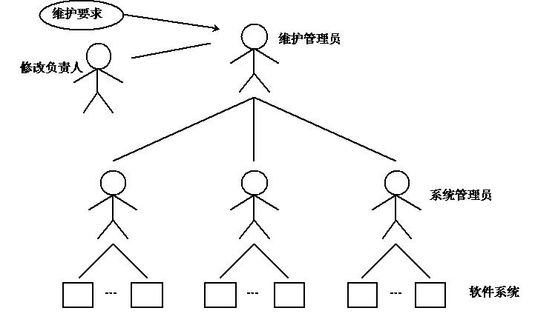
维护团队组织

Slide 37
维护组织
维护团队根据时间的不同,可以分为短期团队和长期团队
短期团队一般是当需要执行相关具体任务时，临时组织起来解决手头的问题
长期团队则更正式，能够专业化创建沟通渠道，可以管理软件系统整个生存期的成功演化
无论是短期团队还是长期团队，都要把有经验的员工和新员工混合起来。

Slide 38
维护报告
应该用标准的格式来表达维护要求。软件维护人员通常提供给用户空白的维护请求表（报告）即软件问题报告，该报告（表）由要求一项维护活动的用户填写。
  如遇到什么错误，用户需要详细描述错误出现的现场信息(包括输入数据、列表文件和其他有关信息)；
  对适应性维护、完善性维护应该给出一个简短的需求规格说明书。最终由维护管理员和系统管理员评价用户用户提出的维护请求表。
一个维护申请被核准后，维护请求表就成为外部文档，视作规划本次维护任务的依据。

Slide 39
软件维护请求报告
项目名称
网络测评系统
项目编号
问题说明：(数据输入、错误现象)不同类型的人员可以进行交叉测评。
按需求：各类人员只进行自身类型的测评，如管理人员只能对管理人员进行测评，教师只能测评教师。
预计维护的结果：
修正程序中的人员权限，使得每种类型的人员只能进行自身类型的测评。
维护安排
远程维护
现场维护
√
维护类型
软件： 纠错维护
适应维护
完善维护
硬件： 系统设备
外部设备
√
维护要求及优先级：
在测评之前必须修正，否则会造成测评结果的不准确
维护时间
自 ****年**月**日
至 *****年**月**日
共计 0.5 人月
环境
申请人：******
批准 拒绝
√
申请评价结果：修正错误
评价负责人：***

Slide 40
软件修改报告
依据维护请求表，软件组织内部应该制定出一个软件修改报告，它给出下述信息：
  满足维护请求表中提出的要求所需的工作量；
  维护要求的性质；
  维护要求的优先次序；
  与修改有关的背景数据。
在拟定进一步维护计划前，把软件修改报告提交控制决策机构审查批准。

Slide 41
软件修改报告
软件名称
源程序名称
备份程序名称
相关文档列表
维护描述：
日期
修改内容
修改原因
特别说明
增加代码行数
删除代码行数
修改代码行数
注释修改
相关文档修改
修改开始日期
修改完成日期
维护人
有 无
有 无

Slide 42
维护请求
软件维护的工作流
其他
类型
改正性
适应性
类型
完善性
非常严重
严重性
并不严重
评估后按优先
级在队列排队
评估后分类
“救火行动”,当
排在队列之首
评估后按优先
级在队列排队
拒绝
采取的行动
接受
通知请求者
并说明原因
按优先级在
队列中排队
从维护请求队列之首取出一任务
按SE方法学规划、组织、实施工程
队列中还有维护请求吗？
y
n
资源用于开发新的软件。

Slide 43
软件维护工作流
虽然每种维护请求类型着眼点不同，但总的维护方法是相同的。
维护工作最后一步是复审，主要审查修改过的软件配置，以验证软件结构中的所有成分的功能，保证满足维护请求表中的要求。

Slide 44
情况复审
当一项软件维护任务完成之后，进行一次情况复审不无裨益。情况复审主要考虑下列问题:
  依照当前状态，在设计、编码和测试的哪些方面还能用其他方法进行?
  哪些维护资源可用但未用？
  这次维护活动中主要(或次要)的障碍有哪些?
  在维护请求中有预防性维护吗?
情况复审的目的在于促进未来的维护工作,同时也为有效管理软件组织提供重要的反馈信息。

Slide 45
软件维护记录的保存
有效的保存维护记录是极端重要的。
保存维护记录的第一个问题就是那些数据值得保存？
    程序标识
    源语句数
    机器指令数
    使用的程序设计语言
    软件安装的日期
    自安装以来软件运行的次数
    自安装以来软件失败的次数
    程序变动的层次和标识
    因程序变动而增加的源语句数
    因程序变动而删除的源语句数

Slide 46
软件维护记录的保存
保存维护记录的第一个问题就是那些数据值得保存？
    每个改动消耗的人时数
    程序改动的日期
    软件工程师的名称
    维护要求的标识
    维护类型
    维护开始和完成的时间
    用于维护的累计人时数
    完成的维护相关联的纯收益。
  应该为每项维护工作都收集上述数据。可以利用这些数据构成一个维护数据库。

Slide 47
软件维护记录
记录编号：eval_wh_012
日期：****年**月**日
计划编号：eval_wh_012
项目名称：网络测评系统
初始状态描述：不同类型的人员可以进行交叉测评。按需求：各类人员只进行自身类型的测测评，如管理人员只能对管理人员进行测评，教师只能测评教师。
模块名称：测评控制管理
源程序行数：210
编程语言：PHP
失效次数：3
编号：evalobject_01
机器指令长度：25Kb
程序安装日期：****年**月**日
程序运行时间：
日期
维护内容
增/删/改
工作量
维护人员
**月**日
查错，确定错误位置
修改部分源程序
0.2个人月
****
……
维护结果：经过对需求的进一步确认，对指定编号的模块进行了修改，纠正了源程序中出现的错误。
维护人员：*****

Slide 48
评价维护活动
缺乏有效的数据就无法评价软件维护活动。
如果已经开始保存维护记录，则可以对维护工作做一些定量度量，至少可以从如下7方面进行评价：
  每次程序运行平均失败的次数；
  用于每一类维护活动的总人时数；
  平均每个程序、每种语言、每种维护类型所必需的程序变动数；
  维护过程中增加或删除源语句平均花费的人时数；
  维护每种语言平均花费的人时数；
  一张维护要求表的平均周转时间；
  不同维护类型所占的比例；
根据这些统计量可对开发技术、编程语言，以及对维护工作量的预测与资源分配等诸多方面的决策进行评价。

Slide 49
软件维护工作流程
（1） 分类整理用户意见。
（2） 提出维护申请。
（3） 评审、审计、批准维护申请。
（4） 修改需求文档。
（5） 维护需求文档评审。
（6） 修改设计文档。
（7） 维护设计文档评审。
（8） 修改源程序。
（9） 回归测试。
（10） 修改软件产品版本号。
（11） 交付用户运行。
（12） 收集用户反馈意见，准备进行新一轮维护活动，转向流程的第1个步骤。

